Slide 1
UI/UX
NguyễN Văn Duy

Slide 2

UI
UI thu hút người dùng.
Kích thích cảm hứng người dùng.
Hạn chế tối đa sự phức tạp khi sử dụng
Giao tiếp trung gian giữa người dùng đầu cuối và phần mềm.
xây dựng dựa trên yêu cầu của người dùng: cách họ muốn phần mềm vận hành.

Slide 3
UI
Thành phần trong UI design:
Bố cục:
Màu sắc
Kiểu chữ
Đồ họa

Slide 4
UI
Để thiết kế giao diện đẹp cần:
Hiểu sở thích của khách hàng.
Thói quen.
Đơn giản hóa.
Giữ tính nhất quán.
Tiếp cận: những tính năng chính, quan trọng nên hiển thị ngay trên giao diện người dùng, không nên ẩn trong các menu con hay ở một vị trí khó thấy.

Slide 5

UX
Cách mà người cảm nhận về một sản phẩm nào đó.
Mục tiêu: đáp ứng nhu cầu người dùng.
Trả lời "có" cho tất cả các câu hỏi:
Trang web này cung cấp cho tôi giá trị hay không?
Nó dễ sử dụng hay không?
Có cảm thấy thoải mái khi sử dụng hay không?.

Slide 6
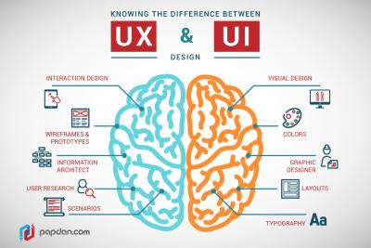
UI vs UX

Slide 7
END

